Slide 1
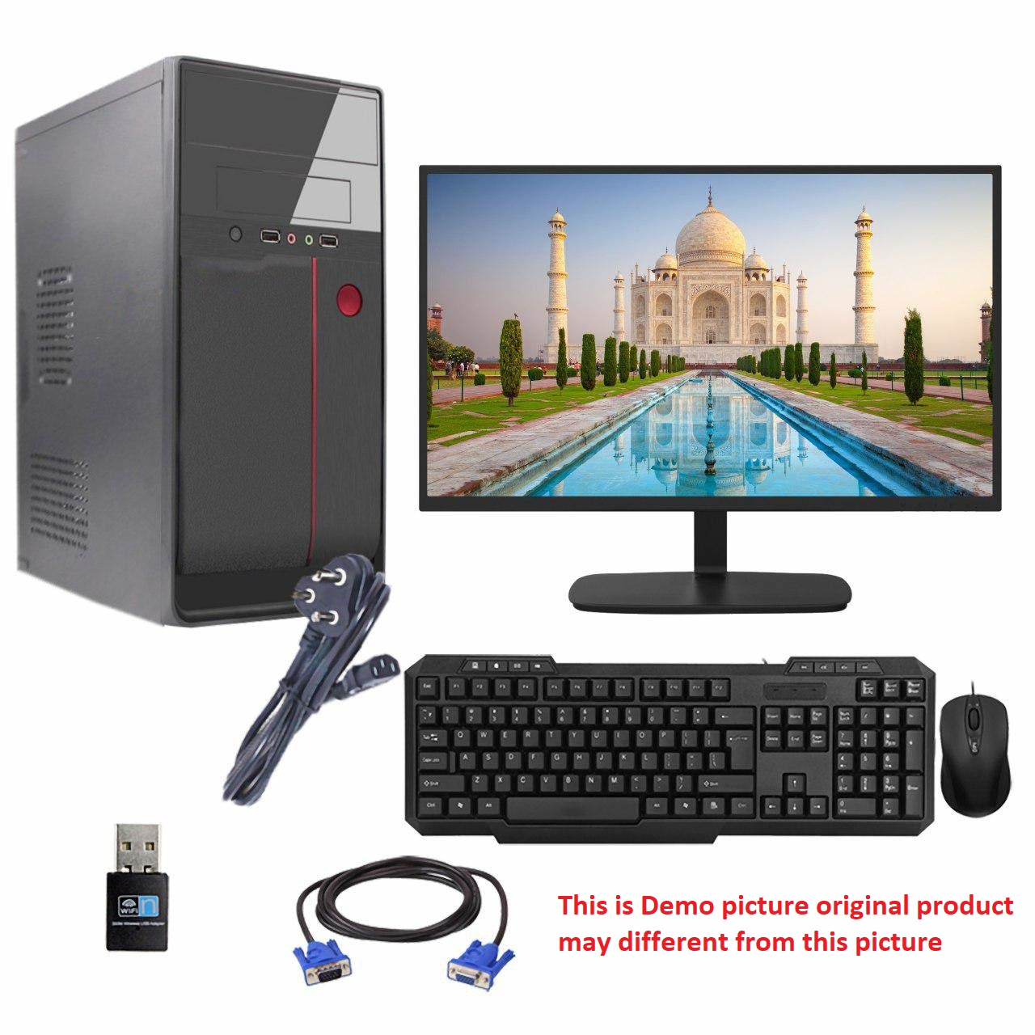
আজকের ক্লাসে
স্বাগতম

Slide 2
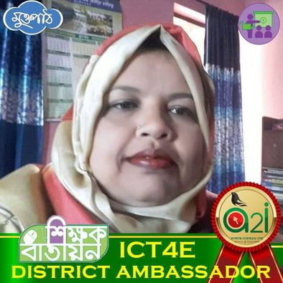
পরিচিতি
শিক্ষক পরিচিতি
পাঠ পরিচিতি
শাহানাজ বেগম
সহকারি শিক্ষক
হাজী হেলাল উদ্দিন বালিকা উচ্চ বিদ্যালয়
তারাকান্দা,ময়মনসিংহ।
শ্রেণীঃ-ষষ্ঠ
বিষয়ঃ-ICT
অধ্যায়ঃ২য়
তারিখঃ২৫/০৬/২০২১

Slide 3
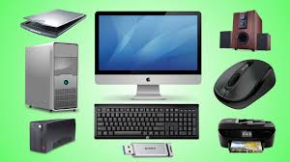
ছবি গুলো লক্ষ্য কর

Slide 4
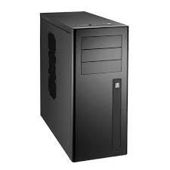
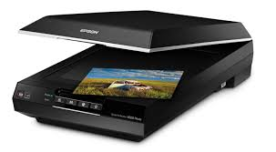
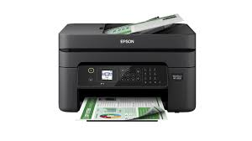
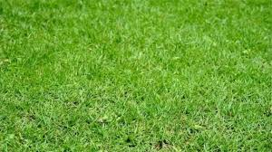

Slide 5
আজকের পাঠ
কম্পিউটার সংশ্লিষ্ট যন্ত্রাংশ

Slide 6
শিখন ফল
এই পাঠ শেষে শিক্ষার্থীরা-
১।কম্পিউটারের বিভিন্ন যন্ত্রাংশের নাম বলতে পারবে
২।কম্পিউটারের বিভিন্ন যন্ত্রাংশের কাজ বর্ণনা করতে পারবে।
৩। মাদার বোর্ডের কার্যাবলী ব্যাখ্যা করতে পারবে।

Slide 7
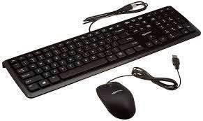
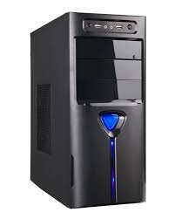
কম্পিউটার সংশ্লিষ্ট কয়েকটি যন্ত্রাংশ
কী বোর্ড ও মাউস
সিপিইউ
মনিটর
প্রিন্টার

Slide 8
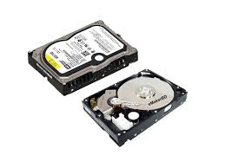
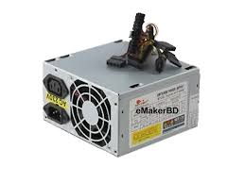
রেম
ওয়েবক্যাম
সিডি রোম
পাউয়ার সাপ্লাই

Slide 9
একক কাজ
কম্পিউটারের কয়েকটি যন্ত্রাংশের নামলিখ।

Slide 10
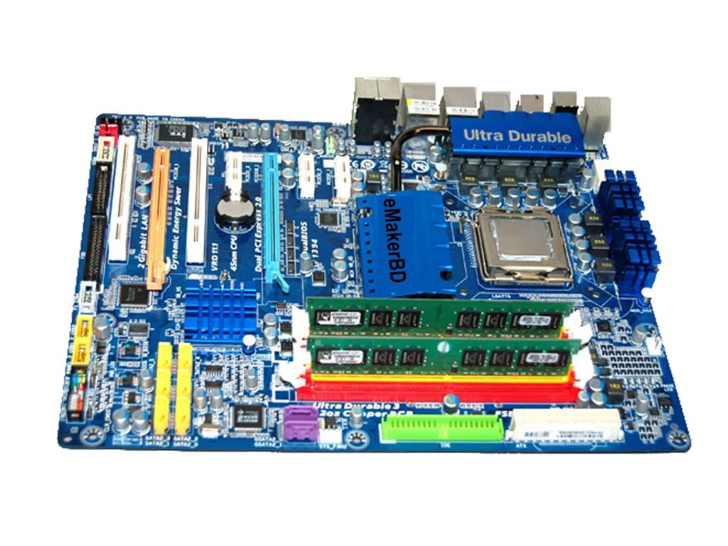
মাদার বোর্ড

Slide 11
দলগত কাজ
ক
কম্পিউটারের ৫টি যন্ত্রাংশের নাম লিখ ।
কম্পিউটারের যে কোন ২টি যন্ত্রাংশের কাজ বর্ণনা কর ।
খ

Slide 12
মুল্যায়ন
মাদার বোর্ড কি ?
কম্পিউটারের ৫টি যন্ত্রাংশের নাম বলতে

Slide 13
বাড়ির কাজ
কম্পিউটারের যে কোন ৪ টি যন্ত্রাংশের নাম উল্লেখ করে এর কাজ বর্ননা কর ।

Slide 14
ধন্যবাদ

